Slide 1
AccessEvent — инклюзивная платформа мероприятий
Выполнил: Погоскин Александр Романович
Группа: 22ИС-25
Руководитель: Александр Александрович Борисов

Slide 2
Проблема и цель
  Проблема: Люди с нарушениями слуха не могут полноценно участвовать в мероприятиях. Существующие платформы ориентированы на звуковые уведомления и голосовую связь.
  Цель: Создать веб-платформу для организации мероприятий с визуальными уведомлениями, текстовым чатом и цветовой индикацией статусов (доступную для слабослышащих).

Slide 3
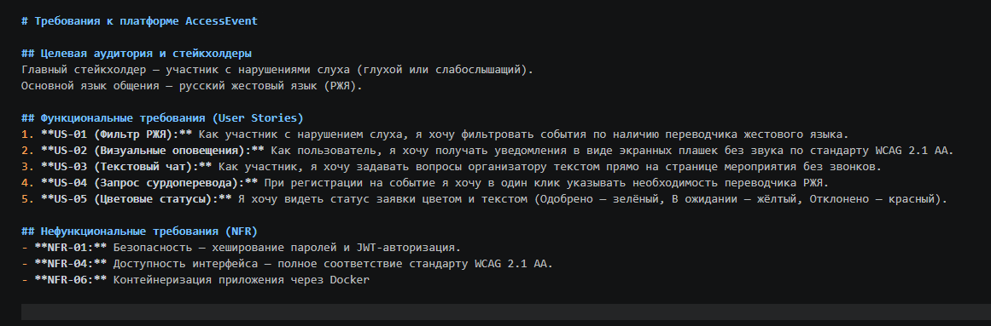
Требования и стейкхолдеры
При разработке мы опирались на жесткие требования. Главное из них — соответствие стандарту доступности WCAG 2.1 AA, что подразумевает передачу информации через визуальный канал.

Slide 4
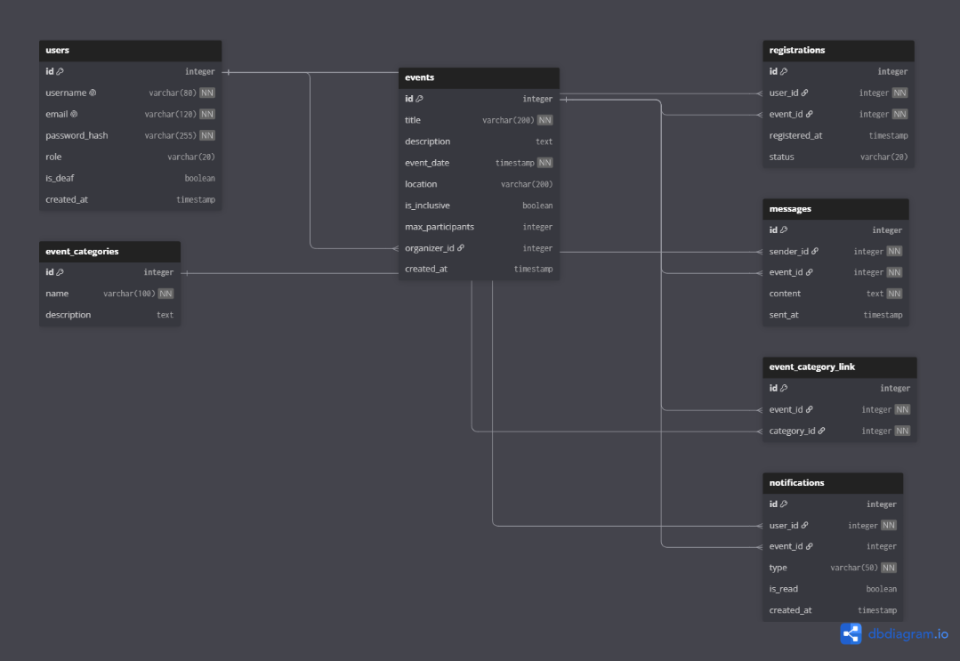
Архитектура и база данных
  Python 3.11, Flask, PostgreSQL 16, HTML/CSS/JS.
  Архитектура: Трехслойная (клиентский слой, серверная логика на Flask, база данных).
  База данных: 8 таблиц (users, events, registrations, notifications и др.).

Slide 5
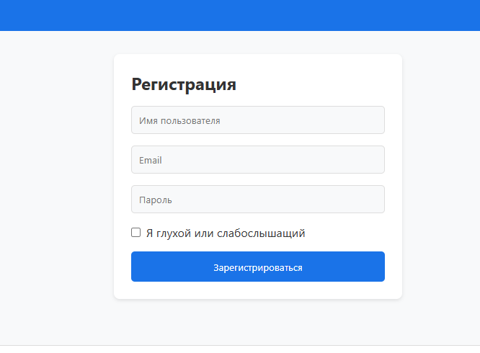
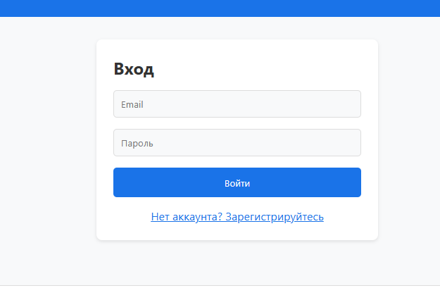
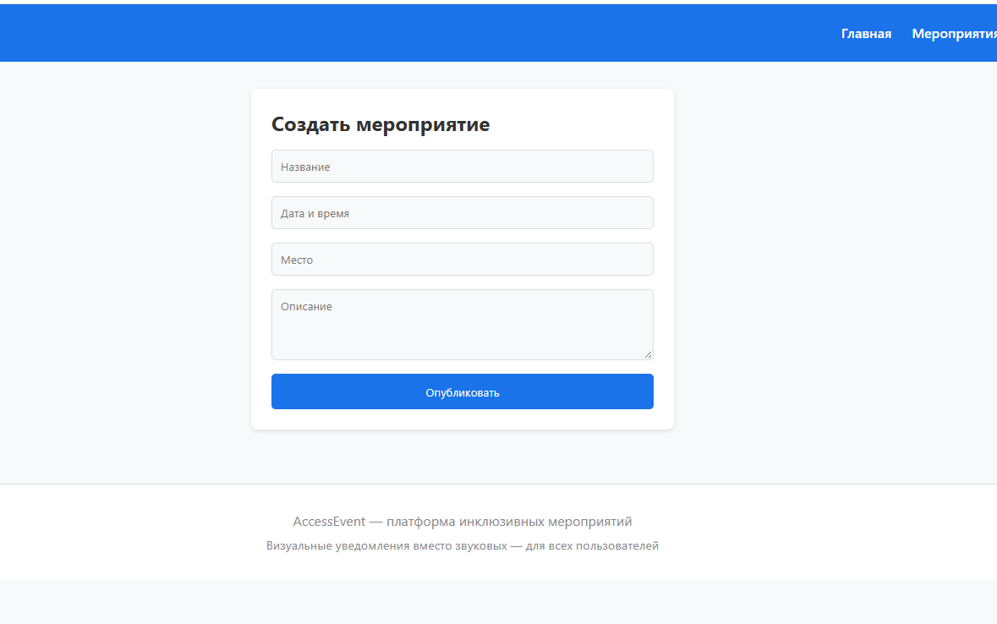
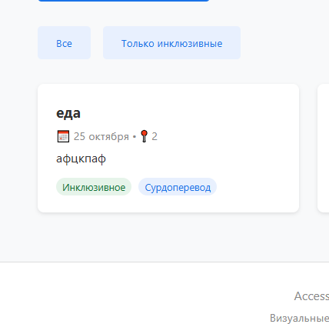
Демонстрация
Регистрация и вход (JWT).
Создание инклюзивного мероприятия.

Slide 6
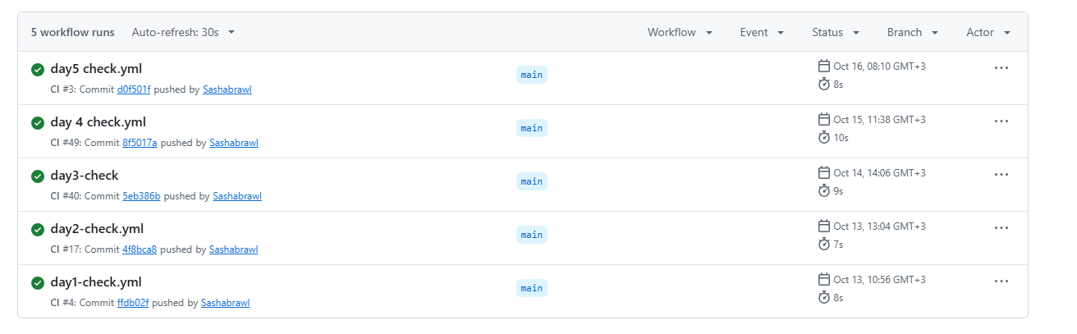
Тестирование и качество
Настроен CI в GitHub Actions. При каждом пуше запускаются автоматические тесты Pytest. Все тесты проходят (Workflow зелёный)

Slide 7
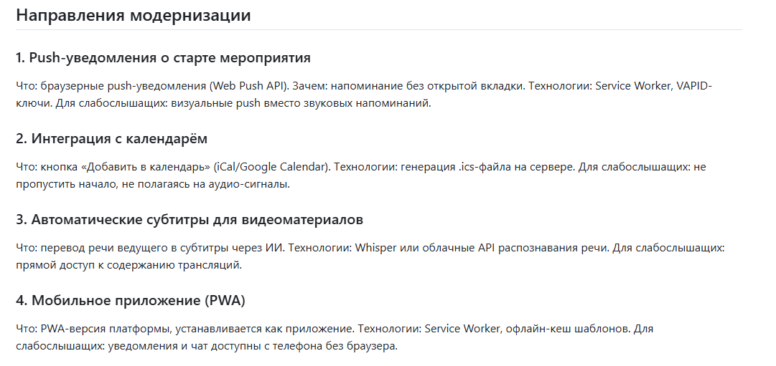
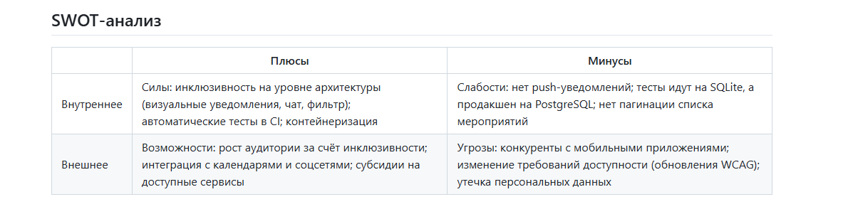
Оценка и развитие

Slide 8
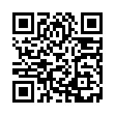
Итоги
Реализована база данных (SQLite) для мероприятий и регистраций.
Освоили backen
Тесты (Pytest)
https://github.com/Sashabrawl/access-event

